Slide 1
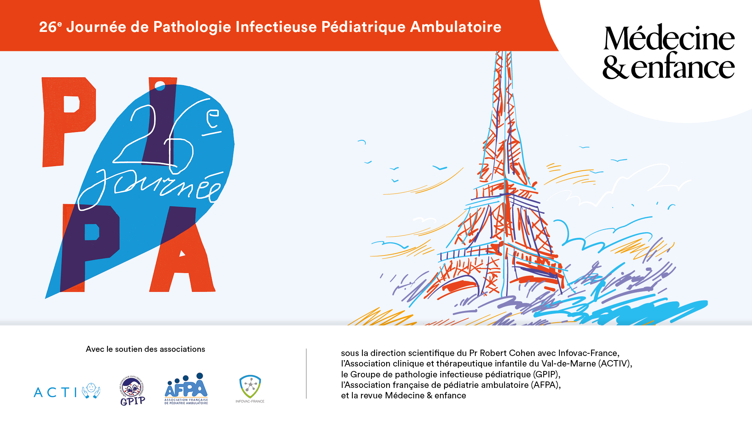

Slide 2

Nouvelles recommandations et couvertures vaccinales
Emmanuel GRIMPREL
Robert COHEN
Le VRS
dans tous ses états
(Saison 2, épisode 1)
De la théorie…
Hervé HAAS
Emmanuel GRIMPREL

Slide 3
Liens d’intérêts
Hervé HAAS
Intérêts financiers dans une entreprise | Dirigeant, Employé, Organe décisionnel dans une entreprise | Etudes cliniques, Investigateurs, coordonnateur | Conférences | Participation à des boards | Invitation congrès | Proche parent salarié
0 | 0 | MSD Janssen | GSK MSD Pfizer Sanofi Pasteur | Janssen MSD Pfizer Sanofi Pasteur | GSK Pfizer MSD | 0
Emmanuel GRIMPREL
Aucun avec l’industrie
Membre (Vice-Président) de la Commission Technique des vaccinations

Slide 4
A votre avis, quel est ou quels sont les agents pathogènes
qui induisent le plus d’hospitalisations en pédiatrie ?
Virus influenza
Pneumocoque
VRS
Streptocoque du groupe A

Slide 5
A votre avis, quel est ou quels sont les agents pathogènes
qui induisent le plus d’hospitalisations en pédiatrie ?
Virus influenza
Pneumocoque
VRS
Streptocoque du groupe A

Slide 6
A votre avis, quel est ou quels sont les agents pathogènes
qui induisent le plus de consultations en pédiatrie ?
Virus influenzae
Pneumocoque
Grippe
Streptocoque du groupe A

Slide 7
A votre avis, quel est ou quels sont les agents pathogènes qui induisent le
plus de consultations en pédiatrie ?
Virus influenzae
Pneumocoque
Grippe
Streptocoque du groupe A

Slide 8
Plan
Le poids du VRS
Le virus
L’efficacité et la tolérance du Nirsevimab

Slide 9
L’infection à VRS
Immunité & protection
  humorale et cellulaire
  lente à apparaître, incomplète, progressive et de durée limitée (quelques mois)
  => réinfections à tout âge, toute la vie
Expression clinique (sévérité) variable selon: :
  Primo-infection ou ré-infection
  l’âge et le terrain (comorbidités):
    nourrisson sain (nouveau-né, jeune nourrisson -> 1 an)
    gravité accrue = prématurés,
    personnes âgées,
    À tout âge : maladies cardiorespiratoires chroniques et immunodéprimés.
Heikkinen T et al. J Infect Dis 2017

Slide 10
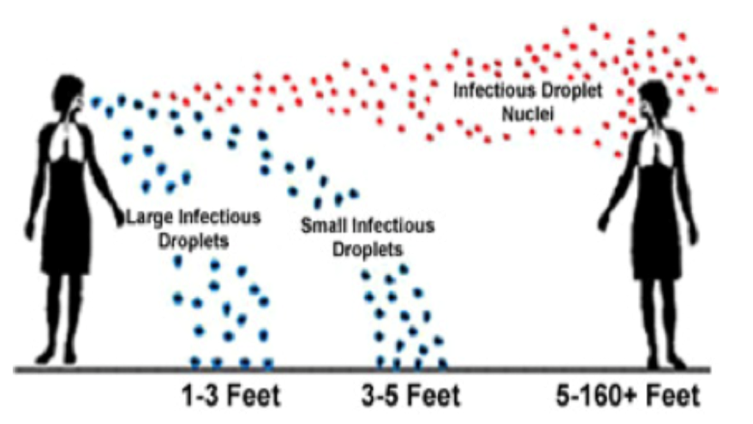
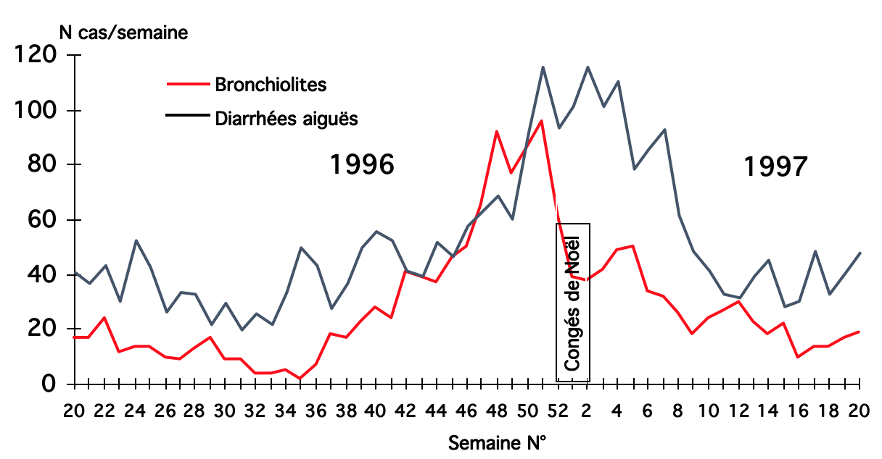
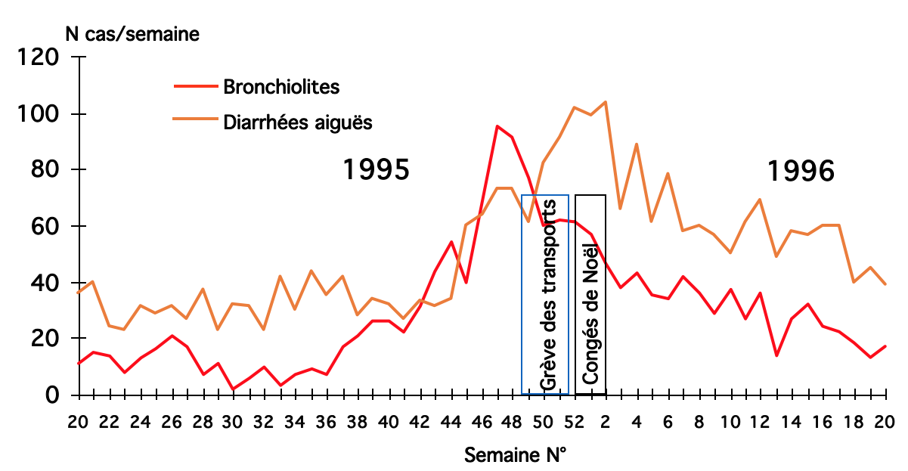
Transmission du VRS
R0 effectif = 2 à 3 (majoré en intrafamilial vers le très jeune nourrisson ?)
Directe :
  Sécrétions rhinopharyngées, toux
  Larges particules en projection et aérosol
  Excrétion virale 3-6 j (1-12 j)
Indirecte :
  Surfaces¹ : 6 h comptoir, 45 min tissus, 20 min peau
  Air² : 63 % (17/27) des chambres ; 22 % (32/143) des échantillons ; jusqu'à 7 m du chevet du patient et jusqu'à 7 jours après sortie d’hospitalisation
Moyens d’influence ?
  Population : congés de Noël ?, grève des transports en IDF 1995³, Covid-19
  Environnement familial : conseils hygiène⁴ -> réduction d’incidence de 11,9% (IC 95% [9,1%;14,8%]) à 4,9% (IC 95% [1,9%;7,9%])
1. Hall CB et al. J Infect Dis. 1980 ; 141 : 98-102 ; 2. Aintablian N et al. Infect Control Hosp Epidemiol 1998 ; 19 : 918-23 3. Thélot B et al. Lancet 1996 ; 348 : 1743-4 ; 4. Maidenberg M et al. Médecine & Enfance 2001, Janvier, 1-4

Slide 11
Infection VRS « obligatoire » et sévère chez le nourrisson et le jeune enfant
  Taux d’attaque 68% la première année, 82,6% la seconde année ¹
  Collectivité (crêche) : 98% sur une saison épidémique ¹
Nombre annuel moyen d'admissions pédiatriques , Angleterre 2007-2012 ² | < 6 mois | 6-11 mois | 1-4 ans
Bronchiolite | 14962 | 5319 | 1549
Pneumonie | 138 | 285 | 1923
Infection respiratoire basse SP | 71 | 429 | 3266
Infection respiratoire haute SP | 8868 | 1034 | 3474
Total | 16202 | 7108 | 10351
¹ Glezen WP et al. Am J Dis Child 1986
² Reeves MR et al. Influenza Other Respi Viruses 2017

Slide 12
Mortalité par infection à VRS
Extrêmement variable car très liée au terrain sous-jacent.
Minime, voire nulle, dans les pays les plus riches chez le jeune nourrisson à terme qui représente la très grande majorité des infections à cet âge [Stein 2017].
Beaucoup plus élevée dans certaines populations à risque, comme les maladies chroniques respiratoires et cardiaques, les personnes âgées et les prématurés.
La présence d’une comorbidité sévère (maladie neuromusculaire, immunosuppression, tumeurs malignes) augmente le risque de décès de façon considérable [Welliver 2010, Walsh 2017].

Slide 13
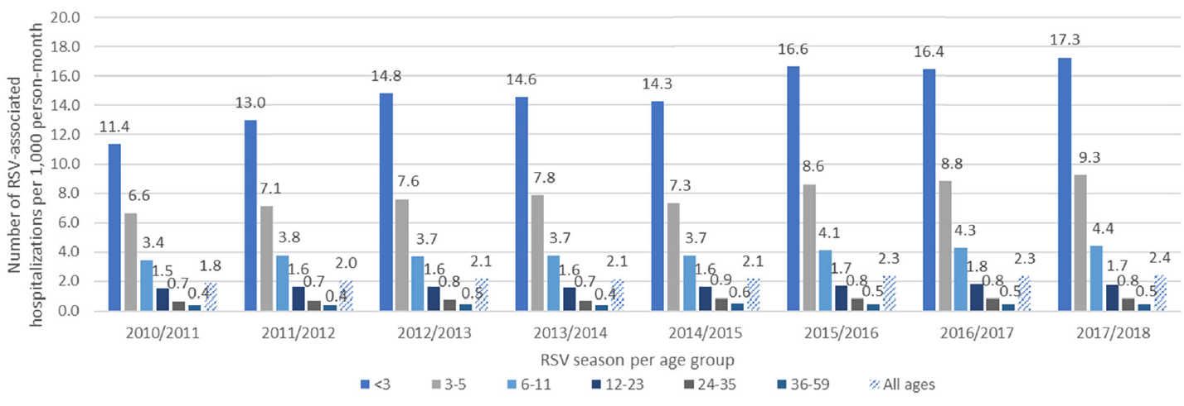
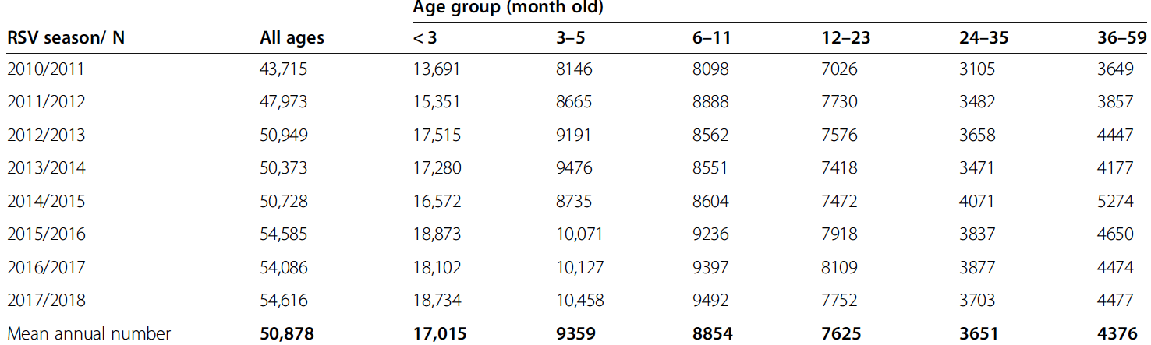
Poids de l’hospitalisation liée au VRS chez le nourrisson et l’enfant - France 2010-2018
Demont C et al. BMC Infect Dis (2021) 21:730

Slide 14
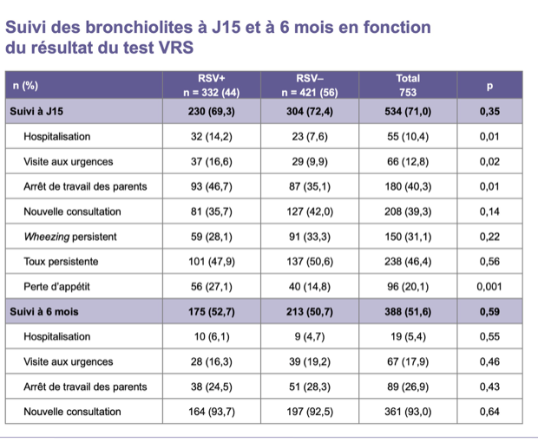
Les bronchiolites VRS + sont-elles plus graves
que celles qui sont VRS - ?
Poids réel de la bronchiolite en ambulatoire
Nourrissons (<2 ans)
46 pédiatres : suivi téléphonique
À J15 et à 6 mois
Période février 2021 – septembre 2022
Rybak A. et al ESPID 2023, Abstract N°681

Slide 15
Le chaos épidémique hivernal récurrent aux urgences pédiatriques
Augmentation indispensable du capacitaire (lits d’aval et USI/réa) chaque hiver ;
Exercice toujours difficile et incertain, même en anticipation (vacances postes, lits fermés, travaux…) ;
Effectifs médicaux et soignants constants, et épuisés…
Un système de santé hospitalier (et libéral) en crise.
Trousseau, hiver 2022-23

Slide 16
Manifestations cliniques des infections à VRS hors bronchiolites
Finlande 2 saisons 2000->2002
Incidence avant 3 ans (/ 1000 pers/année)
  1ère saison : 177 (IC95% : 141-219)
  2ème saison : 373 (IC95% : 304-454)
62% font une OMA
15% font un épisode de sibilance
9,4% adressés aux urgences
4% sont hospitalisés
66% traités par antibiotiques
Plus les Pneumonies
Plus les Infections à pneumocoques autres
Plus l’asthme à distance
Plus tout ce que l’on sait pas….
Heikkinen T et al. J Infect Dis 2017 ; 215 : 17-23
Heikkinen T. J Infect 2016 Jul 5;72 Suppl:S29-33

Slide 17
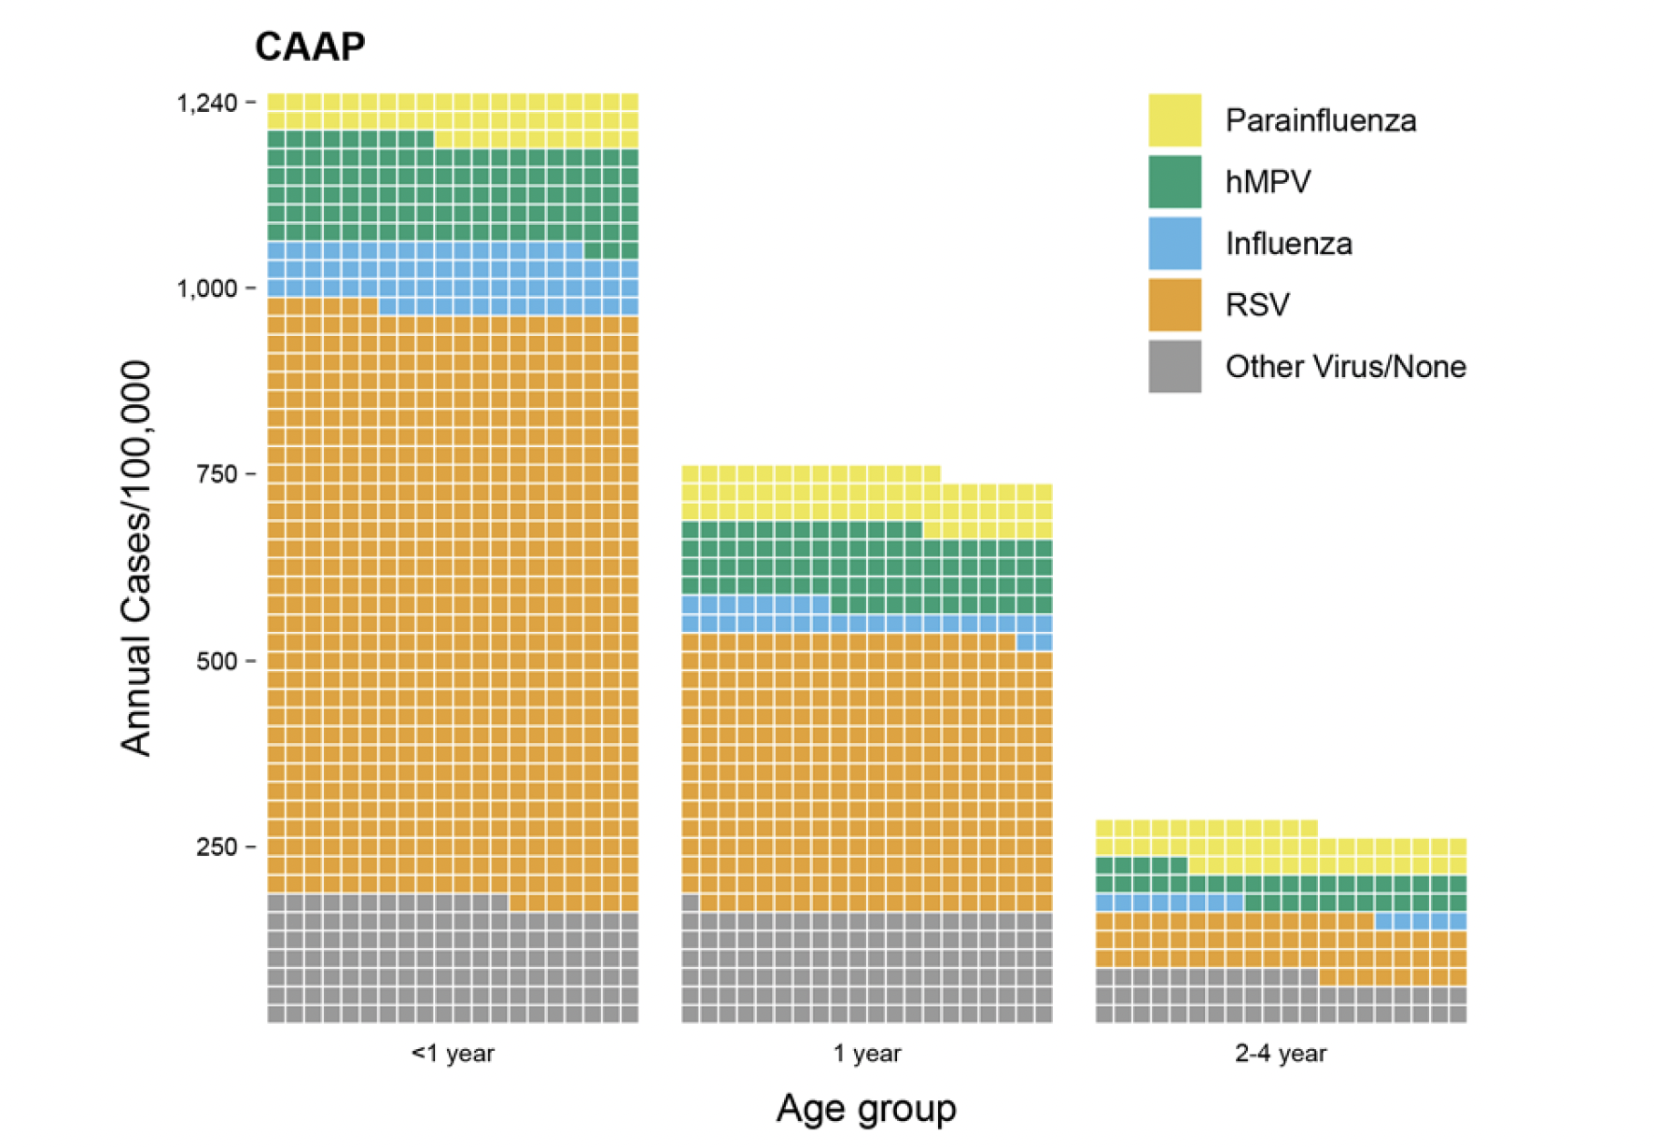
Responsabilité du VRS dans les pneumonies aiguës communautaires (PAC) bactériennes de l’enfant
Impact et désynchronisation des épidémies virales respiratoires post-Covid.
Modélisation rétrospective période 2016-2021.
Contributions spécifiques des virus aux PAC de l’enfant < 5 ans :
  VRS = 49% (95% CI, 43-55%);
  hMPV = 13% (10-17%);
  PIV = 11% (7-15%);
  Influenzavirus = 7% (1-13%)
Utilisé par Naim
Dagan R et al www.thelancet.com Vol 90 April, 2023

Slide 18
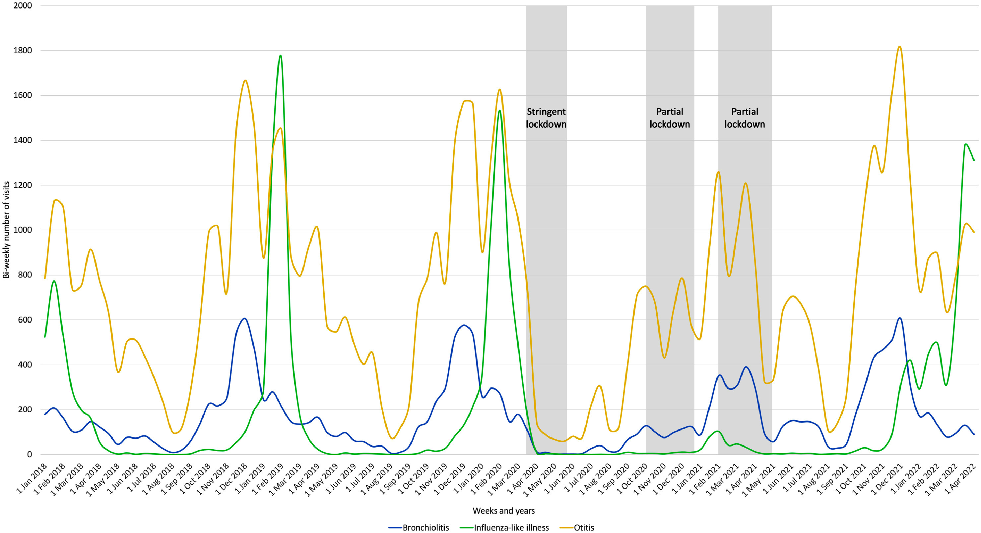
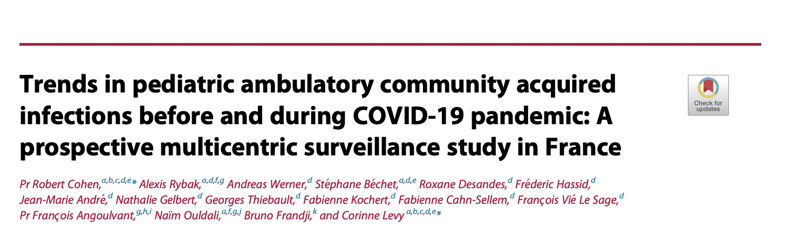
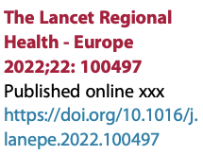
Tous les ans, pic principal des OMA contemporain de l’épidémie de bronchiolite : meilleur marqueur de l’épidémie de VRS
Utilisé par Naim

Slide 19

Infection à VRS: sévérité à tout âge
Annual average¹
Adultes 18-60 ans²
  22% développent une IRB (2/3 trachéobronchite, 1/3 sibilance)
Adultes > 65 ans³
  USA, Canada, Europe, Japon, Corée sud
  5,2 M de cas, 470.000 admissions, 33.000 décès
Impact chez les personnes âgées⁴
  271 adultes > 60 ans hospitalisés pour une infection sévère à VRS
  Perte d’autonomie (vie indépendante) : 26 % à 2 et 6 mois vs. 40% à l’admission
¹Goldstein E et al. Influenza Other Respir Viruses 2015;9:225- 233 ²Hall CB et al. Clin Infect Dis 2001;33:792-6 ³Savic M et al. Influenza Other Respi Viruses 2023;17: e1301 ⁴Branche AR et al. Influenza Other Respir Viruses 2022

Slide 20
Quelles options ?
Avec un virus aussi transmissible, générant une immunité aussi incomplète et éphémère, et touchant la totalité de la population pendant toute la vie, il apparaît illusoire d’imaginer une stratégie préventive globale incluant une protection indirecte collective.
Les mesures d’hygiène sont efficaces (ex/… mesures COVID) mais surtout difficiles à mettre en place sur la durée.
Il n’y a pas de thérapeutique curative suffisamment efficace et applicable en hospitalier comme en ambulatoire (Ribavirine).
Il est nécessaire d’envisager des stratégies préventives individuelles ciblées sur les populations les plus à risque.
Et choisir le type de stratégie d’immunisation (active ou passive) en fonction de la dite population et des performances des produits disponibles aujourd’hui (vaccins ou anticorps monoclonaux).
Pas de vaccination envisageable aujourd’hui chez le nourrisson

Slide 21
Le premier produit développé avec succès a été le Palivizumab (Synagis)
Palivizumab : efficacité démontrée préventive significative de l’hospitalisation pour IVRI à VRS chez les nourrissons à haut risque d’infection sévère (maladies chronique respiratoire et cardiaque, prématurité) [Simoes 2018].
Il a pu ainsi obtenir une AMM mais son coût élevé et la nécessité de répéter son administration par voie IM tous les mois pendant la saison hivernale en a limité l’indication à cette population particulière.
Public de pédiatres ils connaissent

Slide 22
Données d’efficacité du Palivizumab
Réduction du nombre d'hospitalisations dues à une infection par le VRS après 2 ans de suivi :
  rapport de risque RR 0,44, (IC 95% :0,30 à 0,64) ;
  5 études, 3 343 participants ; niveau de certitude élevé ;
  43 (29 à 62) hosp /1000 participants vs 98 hosp / 1000 (placebo).
Peu ou pas de différence de mortalité après 2 ans de suivi :
  RR 0,69, (IC à 95 % 0,42 à 1,15) ;
  5 études, 3 343 participants ; preuves de certitude modérée ;
  16 (10 à 27) décès / 1000 participants vs 23 décès pour 1000 (placebo).
Légère réduction des hospitalisations liées à des maladies respiratoires après 2 ans de suivi :
  RR 0,78, (IC à 95 % 0,62 à 0,97) ;
  5 études, 3343 participants ; preuves de certitude modérée.
Public de pédiatres ils connaissent
C’est quand même plus le passé que l’avenir
Garegnani et al, 2021-Cochrane Database of Systematic Reviews

Slide 23
Données d’efficacité et de tolérance du Palivizumab
Forte réduction des infections par le VRS au cours des 2 années de suivi :
  RR 0,33, (IC à 95 % 0,20 à 0,55) ;
  3 études, 554 participants ; preuves à faible degré de certitude ;
  64 (39 à 107) cas d’infection à VRS / 1000 participants vs. 195 /1000 (placebo).
Réduction du nombre de jours de respiration sifflante après 1 an de suivi:
  RR 0,39, (IC à 95 % 0,35 à 0,44) ;
  1 étude, 429 participants ; niveau de certitude élevé.
Tolérance à 150 jours de suivi :
  RR 1,09, (IC à 95 % 0,85 à 1,39) ;
  3 études, 2831 participants ; preuves de certitude modérée ;
  91 (71 à 117) EI / 1000 participants vs. 84 cas d’EI / 1000 participants (placebo).
Public de pédiatres ils connaissent
C’est quand même plus le passé que l’avenir
Garegnani et al, 2021-Cochrane Database of Systematic Reviews

Slide 24
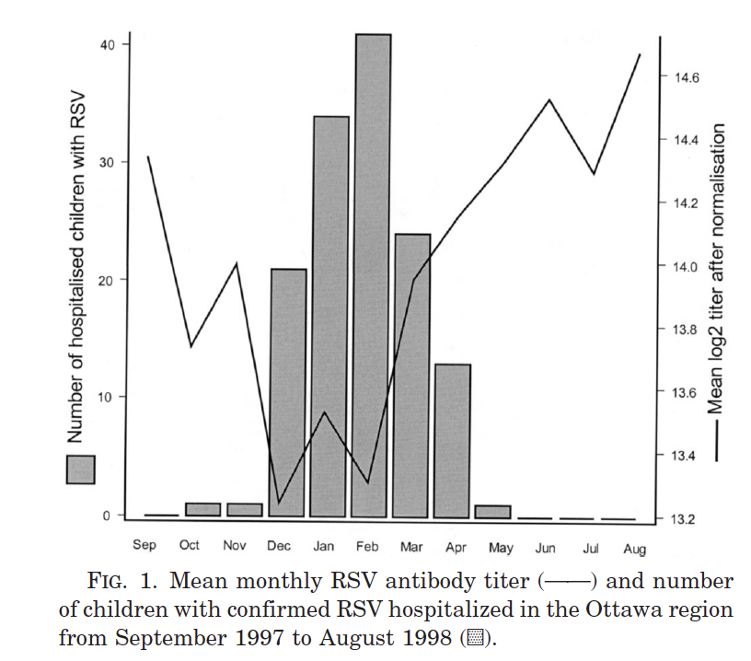

Importance de la transmission maternelle d’anticorps anti-VRS chez le jeune nourrisson : un concept majeur
La plupart des infections se produisent pendant les mois de janvier à mars ; toute la population s’infecte, y compris les adultes
Les anticorps maternels (prot F) persistent pendant 6 mois après l'infection mais diminuent jusqu’à la prochaine saison du VRS ; niveau bas pendant la saison hivernale suivante
Les nouveau-nés et nourrissons sans AC transmis font des infections plus sévères
Le Saux N et al. PIDJ 2003

Slide 25

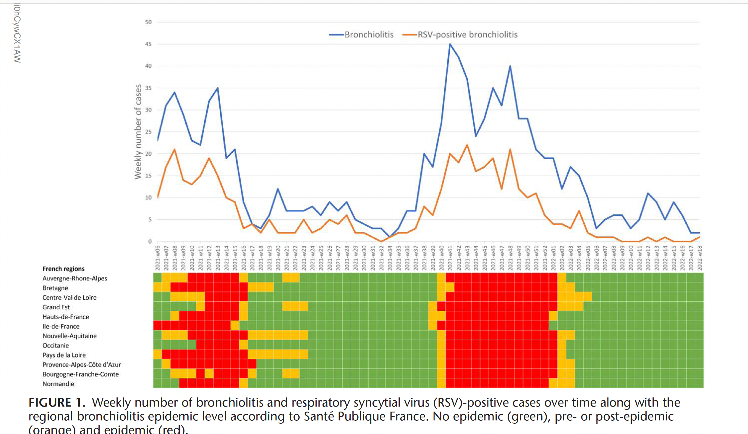
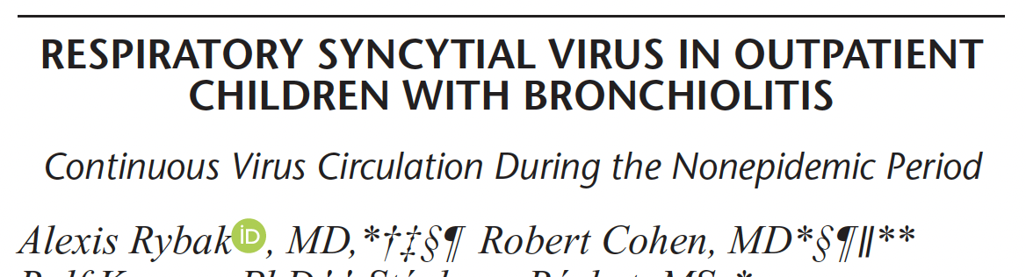
Que deviens le VRS hors épidémie ?

Slide 26
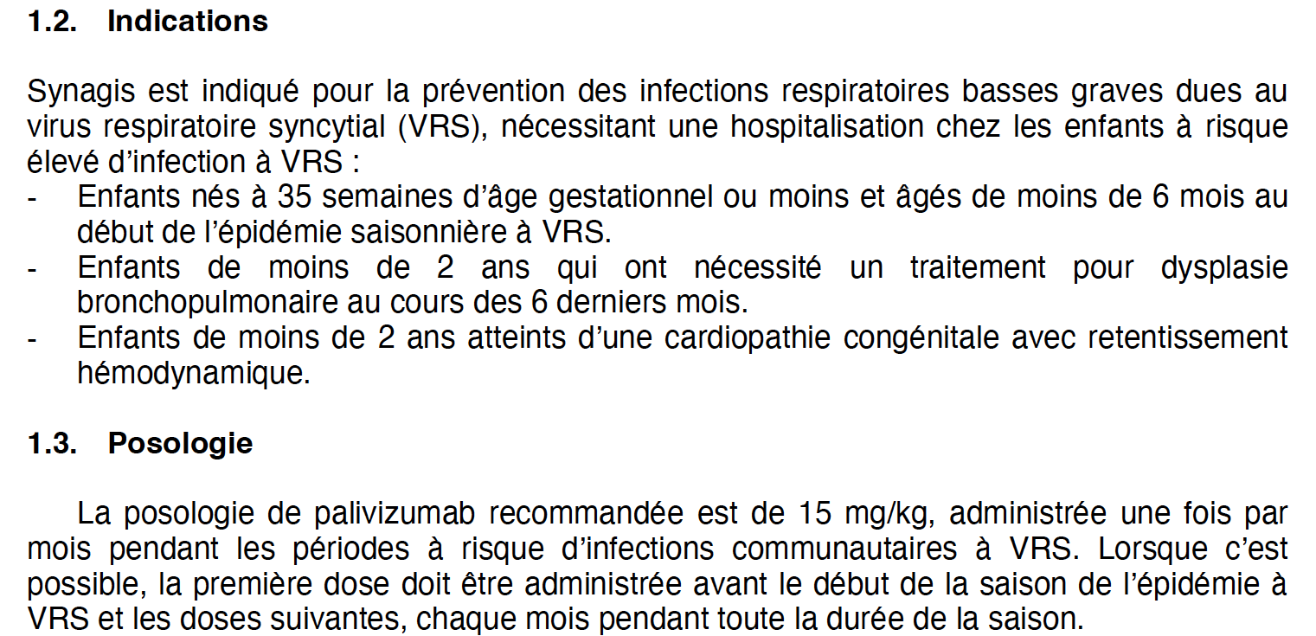
Palivizumab (Synagis)
Public de pédiatres ils connaissent
C’est quand même plus le passé que l’avenir
Date de la première AMM : 13/08/1999
Date du dernier rectificatif clinique d' AMM : 25/07/2006

Slide 27
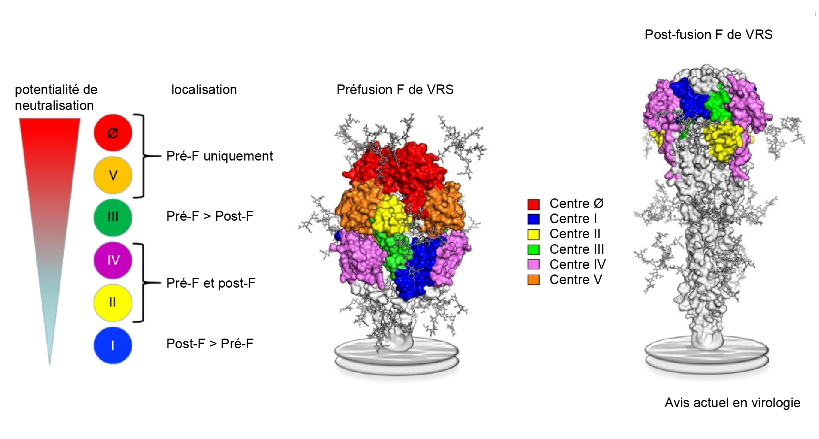



Épitopes de la protéine F du VRS et anticorps monoclonaux^{1,2}
Post-F
Nirsévimab
Suptavumab
Palivizumab
Motavizumab
Pré-F
Épitopes
V
III
IV
II
I
Localisation sur
la protéine F
Pré-F > Post-F
Post-F > Pré-F
Pré-F uniquement
Pré-F & Post-F
+
+
+
Potentialité de
neutralisation
-
Pré-F : Conformation pré-fusion ; Post-F : Conformation post-fusion ; Protéine F : Protéine de Fusion ;.
1. Graham BS, 2017. Current Opinion in Virology,23:107–112
2. Ruckwardt, Morabito and Graham. 2019 Immunity,51:429-442.
27
Notes:
Développement du Nirsevimab > 30 ans de recherche laboratoire MedImmune. Identifié au milieu des années 50 ce n’est qu’en 1982 que le séquençage du Virus a été démembré.
la protéine F identifiée comme la cible candidate la plus probante pour le développement d’Ac neutralisants de par sa stabilité dans les différents sous types de VRS A et B.
Premier temps une Immunoglobuline chimérique issue de la biotechnologie, le palivizumab, il y a maintenant plus de 25 ans. Premier anticorps monoclonal en 1998 utilisable dans le périmètre de la lutte contre les maladies infectieuses. Le développement de la recherche a permis de mieux préciser la structure de la protéine F et identifier 6 sites antigéniques capables d’induire des Ac neutralisants. L’existence d’une dynamique de conformation différente de cette structure en 2 positions : pre et post fusion.
Le palivizumab est dirigé contre le site II de la Protéine F que ce soit en conformation pré ou post fusion. Il a prouvé son efficacité dans la prévention des bronchiolites graves avec nécessité d’une injection mensuelle tout au long de la durée de la saison épidémique (5-6 mois en général) et des conditions de dispensation et de remboursement restreintes.
Avec, l’analyse plus précise de la structure des IgG , la position des différents acides aminés, leur fonction, il a été développé le motavizumab toujours dirigé le site II. Cette nouvelle Ig monoclonale chimérique a montré une plus grande affinité et un pouvoir neutralisant in vitro 30 à 50 fois supérieur au Palivizumab. Sa demi-vie n’était quant à elle pas été modifiée.
Malgré des résultats encourageants, le motavizumab n’a pas pu démontrer une supériorité d’efficacité et n’a pas était commercialisé.
Plus récemment, un anticorps dirigé contre le site V de la proteine F avec un fort pouvoir neutralisant, le suptavumab, a également été développé mais n’a pas atteint au cours d’un essai clinique comparatif versus placébo l’objectif principal de réduction des hospitalisations et des IVRI liées au VRS que ce soit avec une ou deux administrations. L’absence d’augmentation notable de la demi-vie et la prédominance de la circulation d’une souche de type B porteur d’une résistance à l’Ac a été évoqué comme source de l’échec de la prévention. Le développement du Suptavumab a été stoppé.
Tirant profit, des différents développements de medimmune, l’adjonction au motavizumab, d’une nouvelle substitution complémentaire de 3 acides aminés (YTE) dans la région de fixation de l’immunoglobuline au Recepteur Fc des Ig a permis d’obtenir une 3e génération d’anticorps monoclonal anti VRS avec à la fois un plus fort pouvoir neutralisant et une demi-vie particulièrement augmentée. Les progrès de la bioengéniérie après analyse complète de la structure de ce nouvel anticorps a permis de mettre au point une nouvelle immunoglobuline humaine.
Plus récemment, un anticorps dirigé contre le site V de la proteine F avec un fort pouvoir neutralisant, le suptavumab, a également été développé mais n’a pas atteint au cours d’un essai clinique comparatif versus placébo l’objectif principal de réduction des hospitalisations et des IVRI liées au VRS que ce soit avec une ou deux administrations. L’absence d’augmentation notable de la demi-vie et la prédominance de la circulation d’une souche de type B porteur d’une résistance à l’Ac a été évoqué comme source de l’échec de la prévention. Le développement du Suptavumab a été stoppé.

Slide 28







Dernier anticorps monoclonal développé : Nirsévimab
Demi-vie sérique prolongée grâce à une triple substitution (YTE) d’acides aminés dans la région Fc
Sang (pH physiologique)
Nirsévimab
Le récepteur Fc néonatal pour
les IgG (FcRn) est exprimé par les cellules endothéliales et les monocytes circulants.
Ces cellules internalisent l’IgG sérique, qui se lie au FcRn dans un compartiment endosomal acide.
  YTE : protection dégradation
Le FcRn recycle ensuite l’IgG
pour la réintroduire dans la circulation sanguine, prolongeant ainsi sa demi-vie sérique.
Nirsévimab
FcRn
L’IgG se dissocie à pH physiologique
Endosome
de recyclage
Vésicule d’endocytose
Endosome acidifié
La substitution YTE augmente
la liaison au FcRn à pH acide
Les complexes FcRn-IgG
sont recyclés
Les IgG non liées au récepteur FcRn
sont dégradées dans le lysosome
Immunoglobuline G1 (IgG1)
Une seule administration IM
Dose fixe
Protection rapide
Lysosome
Cellule endothéliale ou monocyte
FcRn : Récepteur Fc Néonatal
Roopenian DC et al. Nature Rev Immunol. 2007. 7:715–725.

Slide 29
Dernier anticorps monoclonal développé : Nirsévimab
Nourrissons nés prématurés ≥ 29 à < 35 SA. ¹
  Formes sévères d’IVRI à VRS avec hospitalisation :
  réduction significative de 78,4% (IC95 : 51,9 à 90,3) p<0,001
  Formes plus bénignes avec prise en charge médicale :
  réduction significative de 70,1% (IC95% : 52.3 à 81.2) p<0,001
Nourrissons nés à plus de 35SA et à terme. ²
  survenue d’IVRI nécessitant une prise en charge médicale :
  réduction significative de 74.15% (IC95% 49.6 à 87.1) p<0,001
  formes avec hospitalisation :
  réduction non significative de 62.1% (IC95% -8,6 à 86,8) p=0,07
1. Griffin MP et al. N Engl J Med 2020;383:415-25
2. Hammitt LL et al. N Engl J Med 2022;386:837-46.

Slide 30
Efficacité et tolérance du Nirsevimab®
70 à 85%
Formes hospitalisées VRS+
Formes générant une forme plutôt sévère VRS+
Efficacité démontrée 70 à 80%
  Medley
  Melody
  Harmony
Tolérance
  > 6.000 n-né & nourrissons
  Recul 4 à 5 ans
  Similaire au placébo ou au groupe contrôle
  + Expérience du Synagis®
    En France
    6000 enfants X 5 injections X 20 ans
Plein de données que l’on ne connait pas
Morts subites
Pneumonies
Otites
…

Slide 31
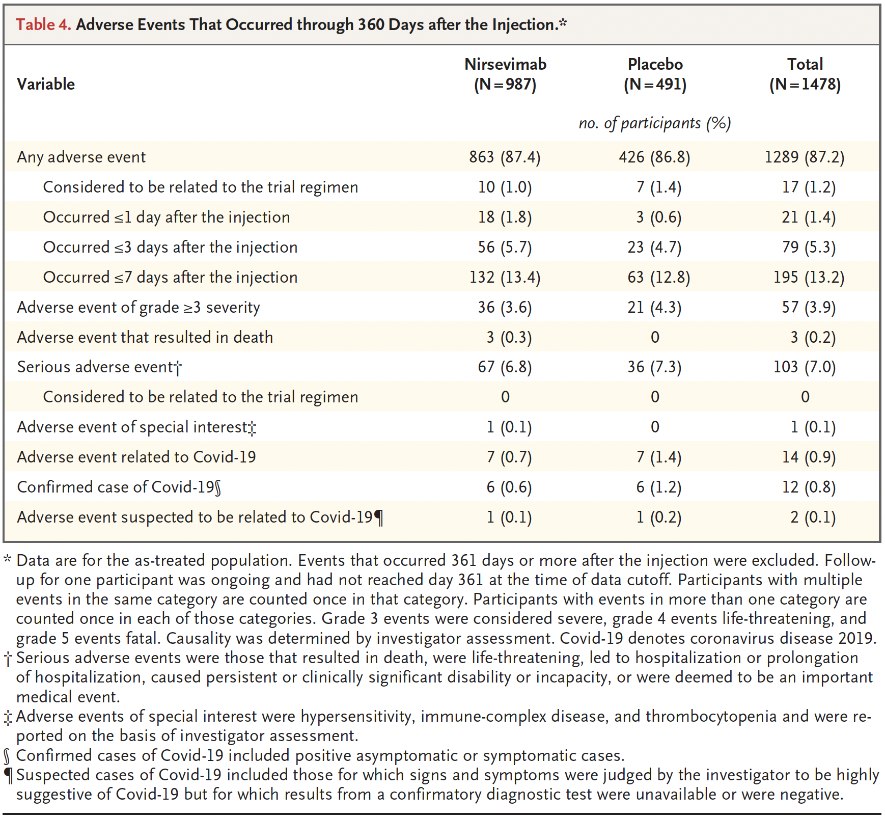


Un bon profil de tolérance
Les effets indésirables rapportés étaient peu fréquents : ≥ 1/1000 à < 1/100
Pyrexie
Réaction au site d’injection
(réaction, douleur, induration, œdème, gonflement)
Éruptions cutanées
Hammitt LL et al. N Engl J Med 2022;386:837-46

Slide 32
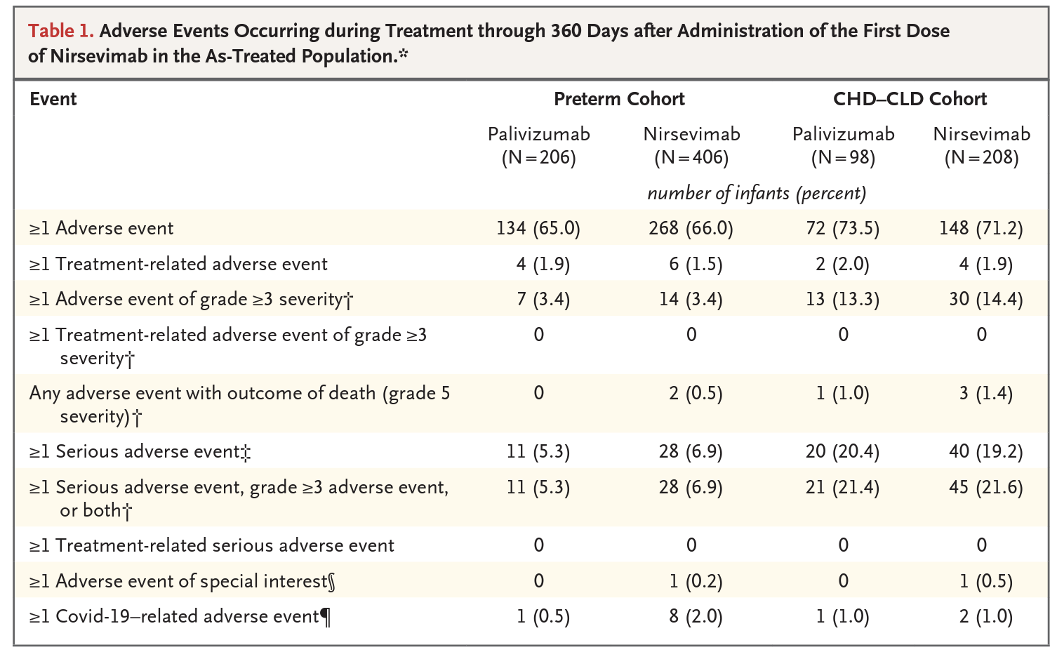
Nirsevimab : profil de tolérance comparable au Palivizumab
Sécurité d’emploi évaluée chez
918 nourrissons à risque plus élevé d’infection sévère par VRS :
Très grands prématurés d’AG < 29 SA
Maladie pulmonaire chronique
ou cardiopathie congénitale hémodynamiquement significative,
lors de la 1ère saison VRS.
2 EI d’intérêt particulier rapportés dans le bras Beyfortus®.
6 événements fatals (5 bras Beyfortus® et 1 bras palivizumab).
Tous les événements fatals jugés non liés au traitement et survenus chez des nrs avec conditions médicales sous-jacentes graves et complexes à l’inclusion.
Domachowske JB, et al. N Engl J Med 2022; 386:892-894.
Notes:
Bonne tolérance du Nirsevimab dans cette population et absence de modification de la demi-vie du médicament dans cette population au cours de la première année de surveillance post traitement.
Les événements indésirables graves ont été définis comme le décès, les événements mettant la vie en danger ou nécessitant une hospitalisation, événements qui ont prolongé l'hospitalisation, événements persistants ou associés à une invalidité cliniquement significative ou une incapacité, ou des événements considérés comme ayant une importance médicale. (National Cancer Institute Common Terminology Criteria for Adverse Events)
Tous les décès n’étaient pas liés au traitement selon l'investigateur

Slide 33
Conclusions-Questions
Le Nirsevimab® va-t-il régler le problème des bronchiolites ?
  Non
  Mais peut considérablement réduire la surcharge
    En réa pédiatrique
    En hospitalisations pédiatriques
    Aux urgences
    En ambulatoire
L’efficacité en vie réelle va-t-elle être aussi importante que dans l’étude Harmony?
  Peut-être pas
  Population plus immunisée (grosse épidémie l’année dernière)
  Variants plus résistant ?
Quel(s) impact(s) sur les autres pathologies ?

Slide 34
Impact attendu d’une stratégie préventive par Nirsevimab® déployée en France
Année | 2018-19 | 2019-20 | 2020-21 | 2021-22 | 2022-23**
Passages BR* 0-6 mois | 43972 | 37404 | 17887 | 46995 | 60139
60% passages BR 0-6 mois = VRS ; 50% couverture cible ; 50% efficacité BR clinique = 15% de cas potentiellement évitables
N passages BR évitables 0-6 mois | 6500 | 5610 | 2683 | 7049 | 9020
Année | 2018-19 | 2019-20 | 2020-21 | 2021-22 | 2022-23**
Admissions BR* 0-6 mois | 19994 | 16089 | 8480 | 20522 | 25804
75% admissions BR 0-6 mois = VRS ; 50% couverture cible ; 75% efficacité hospitalisation = 28% de cas potentiellement évitables
N admissions BR évitables 0-6 mois | 5598 | 4645 | 2370 | 5746 | 7225
*Santé publique France : données OSCOUR - bronchiolites S36-S16
** S36-S8

Slide 35
Risque d'émergence de résistances au nirsevimab ?
ELÉMENTS RASSURANTS :
• Mutants échappant au palivizumab peu fréquents : retrouvés chez 5 % des enfants hospitalisés pour infection à VRS malgré prophylaxie par cet anticorps
• Site d’action du nirsevimab soumis à la pression de sélection naturelle due aux anticorps neutralisants après infection par le VRS. Malgré tout, ce site de la protéine F est hautement conservé, et le polymorphisme détecté chez les souches circulantes du virus (<1 à 2%) ne semble pas avoir d’impact sur l’efficacité du nirsevimab.
MAIS PRUDENCE :
• Mutants résistant au nirsevimab in vitro : conséquences variables fonction des types de mutation et sous-type de VRS
• Concerne surtout le VRS/B :
Essai de phase 3 nirsevimab : 2 souches de VRS/B résistantes isolées vs 0 dans le groupe placebo
3 saisons épidémiques (2015 à 17) : augmentation majeure (de 1 à 20 %) des souches de VRS/B exprimant une double mutation conférant une résistance au suptavumab (Ac monoclonal de phase 2 ciblant la protéine F). Souches résistantes apparues chez les patients traités comme dans le groupe placebo.
Causes de cette émergence non expliquées à ce jour.
Etude INFORM RSV (ReSViNET) : étude clinique prospective sur 5 ans, multicentrique et mondiale (17 pays, tous continents) pour étudier la diversité moléculaire mondiale des isolats de VRS.
Langedijk AC et al A systematic review on global RSV genetic data: Identification of knowledge gaps Rev Med Virol. 2022 May;32(3):e2284.
Gu-Lung Lin et al, Nat Commun. 2021 Aug 26;12(1):5125.
Langedijk AC et al. Global molecular diversity of RSV–the “INFORMRSV” study. BMC Infectious Diseases (2020) 20:450
Notes:
INFORM est une étude clinique prospective, multicentrique et mondiale réalisée par ReSViNET pour étudier la diversité moléculaire mondiale des isolats de VRS collectés auprès d'enfants de moins de 5 ans : 17 pays couvrant tous les continents habités fourniront un aperçu de l'épidémiologie moléculaire des souches de VRS en circulation dans le monde entier. Le séquençage de plus de 4 000 échantillons respiratoires positifs au VRS est prévu pour détecter les modèles moléculaires temporels et géographiques, à un niveau moléculaire sur cinq années consécutives. En outre, le VRS sera cultivé à partir d'un sous-ensemble d'échantillons afin d'étudier les implications fonctionnelles des mutations spécifiques du génome viral, y compris l'aptitude au virus et la sensibilité à différents anticorps monoclonaux.
La Fondation ReSViNET est la principale organisation internationale à but non lucratif qui s'engage à réduire le fardeau mondial de l'infection par le VRS.

